Slide 1

Bergamo, 22 giugno 2023
Evento di presentazione del bando di Regione Lombardia "Verso la certificazione della Parità di genere"
Evento di Presentazione
Parità di Genere UNI PdR 125:2022

Slide 2
Francesca Ghezzani

Slide 3
Maria Paola Esposito
Segretario Generale della Camera di commercio di Bergamo

Slide 4
Bergamo, 22 giugno 2023
Evento di presentazione del bando di Regione Lombardia "Verso la certificazione della Parità di genere"
Evento di Presentazione
Parità di Genere UNI PdR 125:2022

Slide 5
Emanuela Poggi
Consigliera di Parità Supplente provinciale
Provincia di Bergamo

Slide 6
Bergamo, 22 giugno 2023
Evento di presentazione del bando di Regione Lombardia "Verso la certificazione della Parità di genere"
Evento di Presentazione
Parità di Genere UNI PdR 125:2022

Slide 7
Federica Bisutti
Componente del Comitato per la promozione dell'imprenditoria femminile
Camera di commercio di Bergamo

Slide 8
Bergamo, 22 giugno 2023
Evento di presentazione del bando di Regione Lombardia "Verso la certificazione della Parità di genere"
Evento di Presentazione
Parità di Genere UNI PdR 125:2022

Slide 9
Giacomo Riccio
Technical Project Manager Innovazione e Sviluppo
UNI Ente Italiano di Normazione

Slide 10
La certificazione di parità di genere secondo la UNI/PdR 125

Slide 11





UNI – CHI SIAMO
Associazione privata senza scopo di lucro, fondata nel 1921
Riconosciuta dal Decreto Legislativo n.223/2017 per l'adeguamento della normativa nazionale alle disposizioni del Regolamento (UE) n. 1025/2012 sulla normazione europea e della direttiva (UE) 2015/1535 (procedura d'informazione)
Elabora norme tecniche e prassi di riferimento in tutti i settori dell’economia, per l’industria, il commercio, i servizi e la società in generale, ad esclusione delle materie elettriche ed elettrotecniche
Rappresenta l’Italia negli organismi di normazione tecnica europei ed internazionali

Slide 12
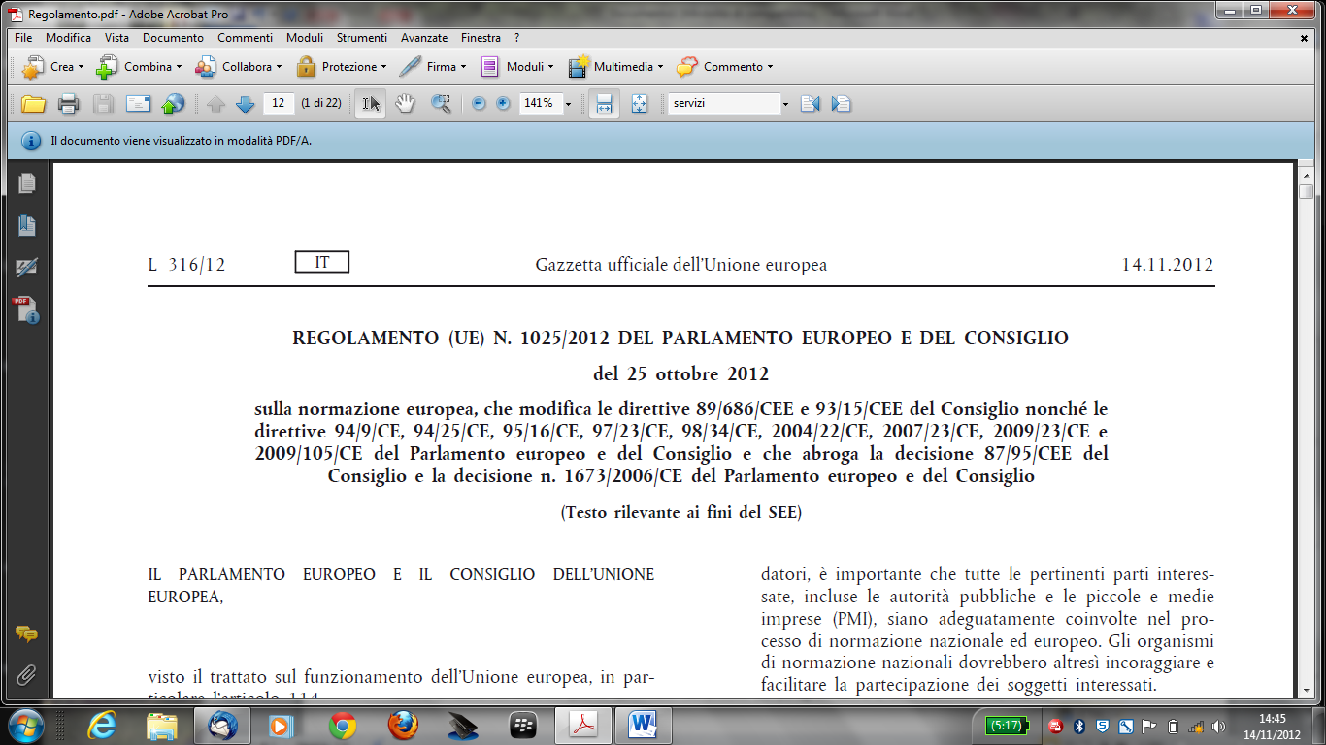

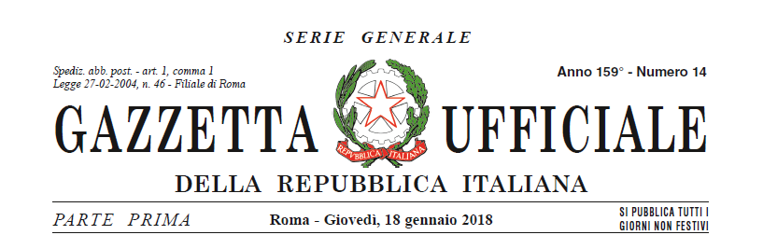
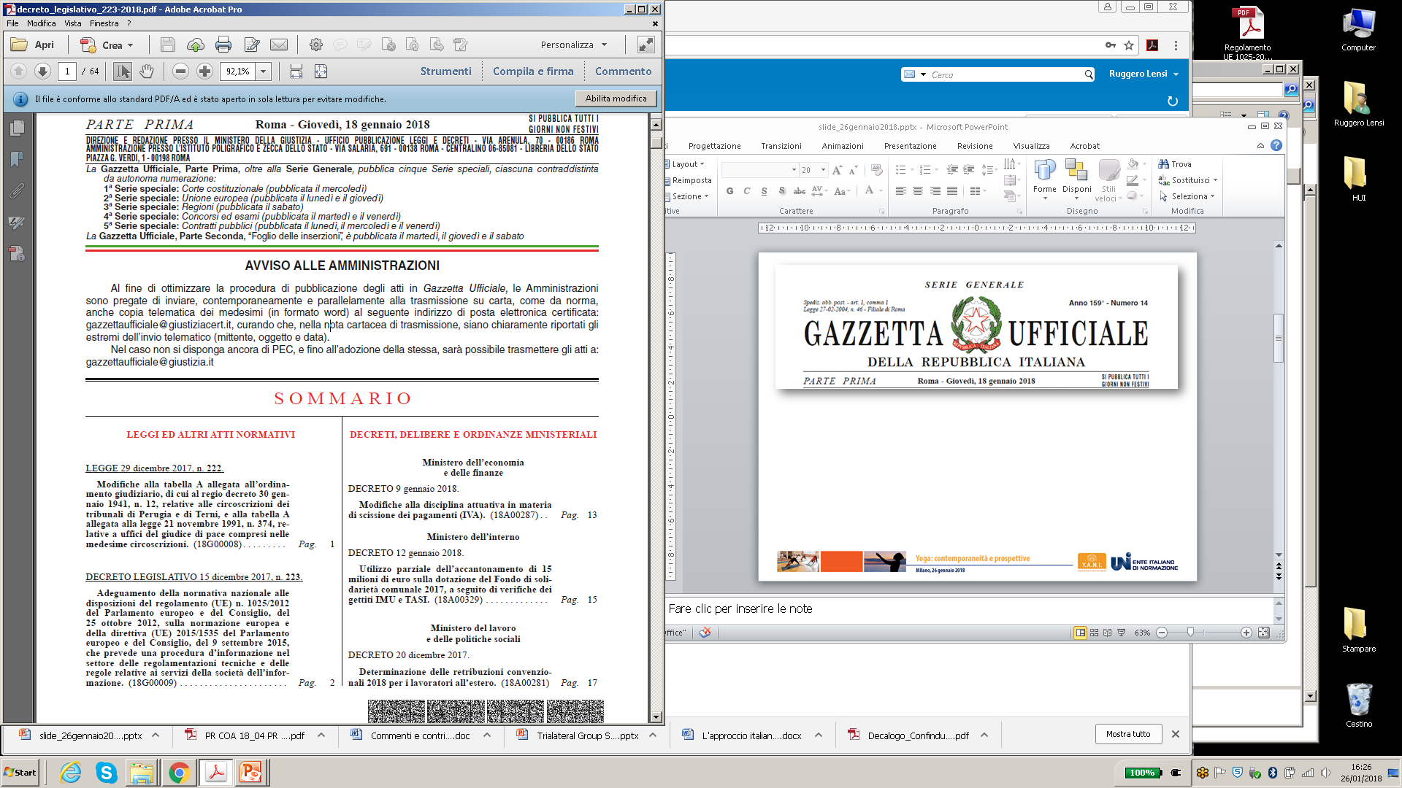
Articolo 1 – Oggetto
Il presente regolamento stabilisce norme riguardanti la cooperazione tra le organizzazioni europee di normazione, gli organismi nazionali di normazione, gli Stati membri e la Commissione, l’elaborazione di norme europee e prodotti della normazione europea per i prodotti e per i servizi, a sostegno della legislazione e delle politiche dell’Unione (…).

Slide 13

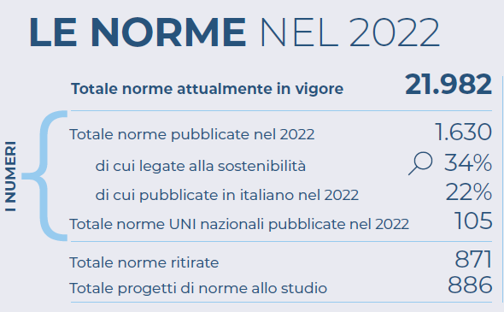
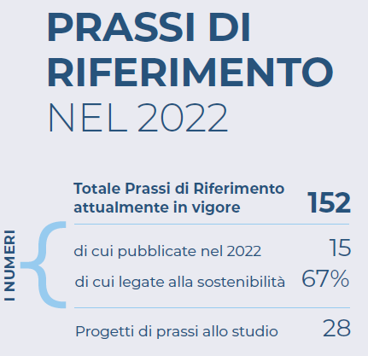
I NUMERI* …UNI
A
F
G
B
C
D
E
UNI
A – Industria e commercio
B – Ministeri e PA
C – Consumatori
D – Associazioni di categoria e ordini professionali
E - Mondo accademico e Enti di ricerca
F – Normazione e certificazione
G - ONG
4628
SOCI
7854
ESPERTE/I
554
ORGANI
TECNICI
* dal rendiconto di sostenibilità di UNI 2022 (maggio 2023)

Slide 14



A
F
G
B
C
D
E
UNI
Chi scrive le norme
A – Produttori, industria e commercio, laboratori
B – Ministeri, Pubblica amministrazione
C – Consumatori
D – Associazioni di categoria, ordini professionali, sindacati
E - Mondo accademico, enti di ricerca
F - Mondo della certificazione e accreditamento
G - ONG
Una piattaforma multi-stakeholder al servizio del "sistema-Paese"
Standard da recepire
Standard da adottare
Contributi tecnici e posizioni nazionali
Know how, expertise, buone pratiche, pubblicazioni

Slide 15
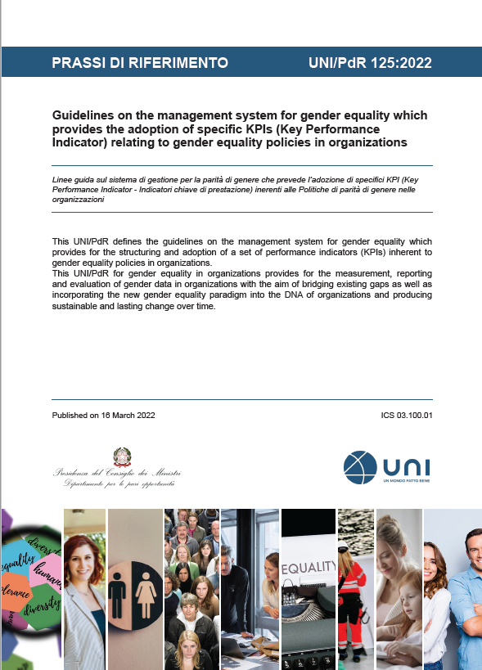
https://store.uni.com/uni-pdr-125-2022

Slide 16
PERCHÉ LA PARITÀ DI GENERE?
Riequilibrio per la crescita del Paese e definizione della Strategia Nazionale sulla Parità di Genere 2021-2025 (ispirata alla Gender Equality Strategy 2020-2025 dell’Unione Europea) e correlata al PNRR, di cui uno dei dispositivi legislativi è la Legge 5 novembre 2021 n. 162 sulla parità salariale;
Superare il gender gap
Ridurre il turnover e attrarre nuovi talenti
Crescita reputazionale dell’azienda
Maggior competitività sul mercato
Accesso a premialità nei bandi e sgravi fiscali

Slide 17
UNO STRUMENTO DI LAVORO
PER LE ORGANIZZAZIONI
Una leva per un cambiamento culturale che parte dalle imprese, sostenibile e durevole nel tempo.
Gli indicatori come obiettivi aziendali e parte integrante delle politiche globali delle organizzazioni
Colmare il gap per un riequilibrio di genere
Creare valore con l’inclusione

Slide 18
AREE TEMATICHE E INDICATORI (1)
SEI AREE TEMATICHE (con «peso» differente)
1. Cultura e strategia (15%);
2. Governance (15%);
3. Processi HR (10%);
4. Opportunità di crescita ed inclusione delle donne in azienda (20%);
5. Equità remunerativa per genere (20%);
6. Tutela della genitorialità e conciliazione vita-lavoro (20%).

Slide 19
AREE TEMATICHE E INDICATORI (2)
33 INDICATORI qualitativi e quantitativi
(con «punteggio» differente)
1. Cultura e strategia (7);
2. Governance (5);
3. Processi HR (6);
4. Opportunità di crescita ed inclusione delle donne in azienda (7);
5. Equità remunerativa per genere (3);
6. Tutela della genitorialità e conciliazione vita-lavoro (5).
Per accedere alla certificazione deve essere raggiunto un punteggio minimo del 60%

Slide 20
AREE TEMATICHE E INDICATORI (3)
Gli indicatori sono applicati in modo differente in base alle dimensioni delle organizzazioni.
FASCIA | CLUSTER | NUMERO ADDETTI/E
1 | MICRO | 1-9
2 | PICCOLA | 10-49
3 | MEDIA | 50-249
4 | GRANDE | 250 e oltre

Slide 21
QUALCHE ESEMPIO: AREA Cultura e strategia
Famiglia | Peso % | Indicatori | TIPOLOGIA INDICATORE | MODALITA' DI MISURAZIONE | FONTE | PUNTI
Cultura e strategia | 15 | 1. Formalizzazione e implementazione di un piano strategico come definito al punto 6.3 che possa favorire e sostenere lo sviluppo di un ambiente di lavoro inclusivo e preveda valori aziendali coerenti con una cultura inclusiva | QUALITATIVO | SI/NO | Interna | 20
 |  | 2. Presenza di procedure interne che consentano alle risorse di esprimere anche in modalità anonima le proprie opinioni e dare suggerimenti per il cambiamento nell'organizzazione e favorire il dialogo e il confronto | QUALITATIVO | SI/NO | Interna | 10
 |  | 3. Presenza di attività di comunicazione interna e di sensibilizzazione che promuovano utilizzo di comportamenti e di linguaggio in grado di garantire un ambiente di lavoro inclusivo e rispettoso delle diversità di genere | QUALITATIVO | SI/NO | Interna | 20
 |  | 4. Presenza di politiche che garantiscano che i generi siano equamente rappresentati tra i relatori del panel di tavole rotonde, eventi, convegni o altro evento anche di carattere scientifico | QUALITATIVO | SI/NO | Interna | 10
 |  | 5. Realizzazione nell'ultimo biennio di interventi informativi a tutti i livelli, compresi i vertici, sulla differenza di genere e sul suo valore, gli stereotipi e gli unconscious bias | QUALITATIVO | SI/NO | Interna | 10
 |  | 6. Realizzazione di interventi finalizzati all'analisi della percezione delle/dei dipendenti sulle pari opportunità nell'ultimo anno | QUALITATIVO | SI/NO | Interna | 20
 |  | 7. Realizzazione di interventi finalizzati a promuovere le pari opportunità fuori dal proprio contesto organizzativo nell'ultimo biennio, che includano, tra altre, attività di comunicazione e coinvolgimento dei diversi stakeholders sui temi dell'inclusione e della parità di genere, dell'integrazione | QUALITATIVO | SI/NO | Interna | 10
Indicatore per organizzazioni di Fascia 1 e 2

Slide 22
QUALCHE ESEMPIO: AREA Governance
Famiglia | Peso % | Indicatori | TIPOLOGIA INDICATORE | MODALITA' DI MISURAZIONE | FONTE | PUNTI
Governance | 15 | 1. Definizione nella governance dell'organizzazione di un presidio (comitato, unità o funzione, ruolo organizzativo, …) volto alla gestione e monitoraggio delle tematiche legate all'inclusione e alla parità di genere e all'integrazione | QUALITATIVO | SI/NO | Interna | 25
 |  | 2. Presenza di processi per identificare, approfondire e gestire qualsiasi forma di non inclusività | QUALITATIVO | SI/NO | Interna | 25
 |  | 3. Presenza di un budget dell'organizzazione per lo sviluppo di attività a supporto dell'inclusione e della parità di genere e dell'integrazione | QUALITATIVO | SI/NO | Interna | 15
 |  | 4. Definizione di obiettivi legati alla parità di genere e loro attribuzione ai vertici e al management per i quali saranno valutati | QUALITATIVO | SI/NO | Interna | 15
 |  | 5. Presenza di esponenti del sesso meno rappresentato nell'organo amministrativo e di controllo della organizzazione | QUANTITATIVO | Numero assoluto delle quote di genere rispetto a requisiti normativi di riferimento o pari comunque ad 1/3 della composizione complessiva del consiglio di amministrazione | normativa vigente o regolamentazione interna | 20
Indicatore per organizzazioni di Fascia 1 e 2

Slide 23
QUALCHE ESEMPIO: AREA Processi HR
Famiglia | Peso % | Indicatori | TIPOLOGIA INDICATORE | MODALITA' DI MISURAZIONE | FONTE | PUNTI
Processi HR | 20 | 1. Definizione di processi di gestione e sviluppo delle risorse umane a favore dell'inclusione, della parità di genere e dell’integrazione, quali selezione, condizioni generali di contratto, on-boarding neutrali, valutazioni prestazioni | QUALITATIVO | SÌ/NO | Interna | 25
 |  | 2. Presenza di meccanismi di analisi del Turnover in base al genere | QUALITATIVO | SÌ/NO | Interna | 15
 |  | 3. Presenza di politiche in grado di garantire la partecipazione equa e paritaria a percorsi di formazione e di valorizzazione, con la presenza di entrambi i sessi, inclusi corsi sulla leadership | QUALITATIVO | SÌ/NO | Interna | 15
Indicatore per organizzazioni di Fascia 1 e 2

Slide 24
QUALCHE ESEMPIO: AREA Processi HR
Famiglia | Peso % | Indicatori | TIPOLOGIA INDICATORE | MODALITA' DI MISURAZIONE | FONTE | PUNTI
Processi HR | 20 | 4. Presenza di politiche di mobilità interna e di successione a posizioni manageriali coerenti con i principi di un'organizzazione inclusiva e rispettosa della parità di genere | QUALITATIVO | SÌ/NO | Interna | 20
 |  | 5. Presenza di meccanismi di protezione del posto di lavoro e di garanzia del medesimo livello retributivo nel post-maternità | QUALITATIVO | SÌ/NO | Interna | 15
 |  | 6. Presenza di referenti e prassi aziendali a tutela dell’ambiente di lavoro, con particolare riferimento ed episodi di molestie o mobbing | QUALITATIVO | SÌ/NO | Interna | 10

Slide 25
QUALCHE ESEMPIO: AREA Opportunità di crescita ed inclusione delle donne in azienda
Famiglia | Peso % | Indicatori | TIPOLOGIA INDICATORE | MODALITA' DI MISURAZIONE | FONTE | PUNTI
Opportunità di crescita ed inclusione delle donne in azienda | 20 | 1. INDICATORE APPLICABILE SOLO ALLE ORGANIZZAZIONI DI FASCIA 1 E 2 Percentuale di donne nell'organizzazione rispetto alla totalità dell'organico NOTA Considerare nel calcolo le varie altre forme di collaborazione. | QUANTITATIVO | Il KPI si considera raggiunto quando si registra una differenza almeno pari a +10 punti % (pp) rispetto al valore del biennio precedente fino al raggiungimento della parità | Interna | 25
 |  | 2. INDICATORE APPLICABILE SOLO PER ORGANIZZAZIONI DI FASCIA 3 E 4 Percentuale di donne nell'organizzazione rispetto alla totalità dell'organico rispetto al benchmark dell’industria di riferimento. NOTA Considerare nel calcolo le varie altre forme di collaborazione. | QUANTITATIVO | Il KPI si considera raggiunto quando si registra una differenza almeno pari a +10 punti % (pp) rispetto al valore medio dell’industry di appartenenza e comunque in crescita anno su anno fino al raggiungimento della parità. NOTA La fonte dati da utilizzare per quantificare % è quella rispetto al codice ATECO, in particolare fare riferimento al codice ATECO più disaggregato. | Istat, Rilevazione sulle Forze di lavoro. | 25
 |  | 3. INDICATORE APPLICABILE SOLO ALLE ORGANIZZAZIONI DI FASCIA 2 Percentuale di donne nell'organizzazione con qualifica di dirigente ( in caso di impresa familiare considerare anche le donne con ruoli dirigenziali espressione della proprietà) | QUANTITATIVO | Il KPI si considera raggiunto quando si registra una differenza almeno pari a +10 punti % (pp) rispetto al valore del biennio precedente fino al raggiungimento della parità | Interna | 25
Indicatore per organizzazioni di Fascia 1 e 2

Slide 26
QUALCHE ESEMPIO: AREA Opportunità di crescita ed inclusione delle donne in azienda
Famiglia | Peso % | Indicatori | TIPOLOGIA INDICATORE | MODALITA' DI MISURAZIONE | FONTE | PUNTI
Opportunità di crescita ed inclusione delle donne in azienda | 20 | 4. INDICATORE APPLICABILE SOLO PER ORGANIZZAZIONI DI FASCIA 3 E 4 Percentuale di donne nell'organizzazione con qualifica di dirigente (per le imprese familiari considerare solo donne non espressione della proprietà ) | QUANTITATIVO | Il KPI si considera raggiunto quando si registra una differenza almeno pari a +10 punti % (pp) rispetto al valore medio dell’industry di appartenenza e comunque in crescita anno su anno fino al raggiungimento della parità | Istat, Rilevazione sulle Forze di lavoro. | 25
 |  | 5. Percentuale di donne nell'organizzazione responsabili di una o più unità organizzative rispetto al totale della popolazione di riferimento | QUANTITATIVO | Il KPI si considera raggiunto quando si registra una quota almeno pari al 40% rispetto al totale responsabili e comunque in crescita anno su anno fino al raggiungimento della parità | Interna | 20
 |  | 6. Percentuale di donne presenti nella prima linea di riporto al Vertice |  | Il KPI si considera raggiunto quando si registra una differenza almeno pari a +10 punti % (pp) rispetto al valore medio % di donne con qualifica di dirigente nell’industry di appartenenza e comunque in crescita anno su anno fino al raggiungimento della parità | Interna | 20
 |  | 7. Percentuale di donne presenti nell'organizzazione con delega su un budget di spesa/investimento NOTA Considerare nel calcolo la % di donne con delega di spesa o facenti parte della prima linea di riporto al vertice, come previsto dall’indicatore 5 per i/le responsabili di unità organizzative rispetto al numero totale di persone facenti parte di questi gruppi. | QUANTITATIVO | Il KPI si considera raggiunto quando si registra una differenza almeno pari a + 10 punti % (pp) rispetto al valore medio % di donne con qualifica di dirigente nell’industry di appartenenza e comunque in crescita anno su anno fino al raggiungimento della parità | Interna | 10

Slide 27
QUALCHE ESEMPIO: AREA Equità remunerativa per genere
Famiglia | Peso % | Indicatori | TIPOLOGIA INDICATORE | MODALITA' DI MISURAZIONE | FONTE | PUNTI
Equità remunerativa per genere | 20 | 1. Percentuale di differenza retributiva per medesimo livello inquadramentale per genere a parità di competenze | QUANTITATIVO | Il KPI viene considerato raggiunto quando il delta tra retribuzione media maschile e femminile a parità di mansione/ ruolo è inferiore al 10% e come per ogni indicatore decrescente negli anni successivi | Interna | 40
 |  | 2. Percentuale di promozioni di donne su base annua | QUANTITATIVO | Il KPI si considera raggiunto quando la % di donne promosse rispetto al totale di donne in organico è pari alla % di uomini promossi rispetto il totale di uomini in organico, prendendo in considerazione i diversi livelli funzionali e non in valore assoluto | Interna | 30
 |  | 3. Percentuale di donne con remunerazione variabile per assicurare la corresponsione del salario variabile in maniera equa, rendendo note ai lavoratori/lavoratrici le procedure e i criteri seguiti nell'attuazione delle politiche retributive per quel che riguarda la parte variabile del salario | QUANTITATIVO | Il KPI si considera raggiunto quando la % di donne con variabile target rispetto al totale di donne in organico è pari alla % di uomini con variabile target rispetto il totale di uomini in organico. | Interna | 30
Indicatore per organizzazioni di Fascia 1 e 2

Slide 28
QUALCHE ESEMPIO: AREA Tutela della genitorialità e conciliazione vita-lavoro
Famiglia | Peso % | Indicatori | TIPOLOGIA INDICATORE | MODALITA' DI MISURAZIONE | FONTE | PUNTI
Tutela della genitorialità e conciliazione vita-lavoro | 20 | 1. Presenza servizi dedicati al rientro post maternità/paternità (ad esempio: procedure/attività per il back to work, coaching, part-time su richiesta temporaneo e reversibile, smart working , piano welfare ad hoc, asilo nido aziendale) | QUALITATIVO | SÌ/NO | Interna | 20
 |  | 2. Presenza di policy, oltre il CCNL di riferimento, dedicate alla tutela della maternità/ paternità e servizi per favorire la conciliazione dei tempi di vita personale e lavorativa (ad esempio: congedo di paternità oltre il CCNL, procedure/attività per il back to work, coaching, part-time reversibile, smart working, piano welfare ad hoc, asilo nido aziendale, programmi di engagement, su base volontaria, durante il congedo di maternità) | QUALITATIVO | SÌ/NO | Interna | 35
 |  | 3. Presenza di policy per il mantenimento di benefits e iniziative che valorizzino l’esperienza della genitorialità come momento di acquisizione di nuove competenze a favore della persona e dell'organizzazione e che tutelino la relazione tra persona e azienda prima, durante e dopo la maternità/paternità | QUALITATIVO | SÌ/NO | Interna | 25
Indicatore per organizzazioni di Fascia 1 e 2
Indicatore per organizzazioni di Fascia 1 e 2

Slide 29
QUALCHE ESEMPIO: AREA Tutela della genitorialità e conciliazione vita-lavoro
Famiglia | Peso % | Indicatori | TIPOLOGIA INDICATORE | MODALITA' DI MISURAZIONE | FONTE | PUNTI
Tutela della genitorialità e conciliazione vita-lavoro | 20 | 4. Rapporto tra il numero dei beneficiari uomini effettivi sul totale dei beneficiari potenziali dei congedi di paternità nei primi dodici anni di vita del bambino obbligatori | QUANTITATIVO | I KPI si considerano progressivamente raggiunti quanto più si avvicinano al 100% | INPS + Interna | 10
 |  | 5. Rapporto tra n. di giorni medio di congedo di paternità obbligatorio fruiti e il totale di n. gg potenziale previsto dalla legge | QUANTITATIVO | I KPI si considerano progressivamente raggiunti quanto più si avvicinano al 100% | INPS + Interna | 10

Slide 30

VALUTAZIONE DI CONFORMITÀ
valutazione di
PRIMA parte
valutazione di
SECONDA parte
valutazione di
TERZA parte
AUTODICHIARAZIONE
di chi applica la norma
(colui che realizza un prodotto,
che applica un processo,
che eroga un servizio …)
QUALIFICAZIONE
del cliente nei confronti del fornitore
CERTIFICAZIONE
da parte di un organismo di valutazione della conformità indipendente e accreditato

Slide 31
APPENDICE A: REGOLE DI CERTIFICAZIONE
Regole applicate agli organismi di certificazione per svolgere l’attività di valutazione di conformità:
accreditamento secondo UNI CEI EN ISO/IEC 17021-1
applicazione della UNI/PdR 125 agli organismi di certificazione
criteri di competenza del gruppo di verifica
criteri di competenza del comitato di delibera
modalità di svolgimento dell’audit
uso del Marchio UNI

Slide 32
UNI/PdR 125 e MARCHIO DI CONFORMITÀ UNI
PER LE ORGANIZZAZIONI
Il Marchio UNI attesta che i requisiti certificati dei prodotti, servizi, sistemi, asserzioni/claim o professioni sono stabiliti da UNI attraverso norme o prassi di riferimento.
UNI affida la gestione della concessione del Marchio UNI a organismi di certificazione accreditati da Accredia.

Slide 33
INQUADRAMENTO LEGISLATIVO GENERALE
LIVELLO MACRO
Next Generation EU
PNRR
Strategia 2021-2026 per la parità di genere
10 milioni: 5,5 + 2,5 + 2
PNRR, Missione 5 Componente 1 introduce 3 investimenti (12-13-14)
QUADRO NAZIONALE
Dlgsl 206/1998 che istituiva il codice per la parità di genere
Legge Gribaudo 162/2021
decreto interministeriale a 29 aprile 2022
decreto interministeriale 20 ottobre 2022
ammontare pari al massimo all’1% del dovuto e mai al di sopra dei 50.000 annui per azienda
BANDI UNIONCAMERE
Unioncamere soggetto attuativo
Primo avviso UC → elenco degli OdC accreditati
Marchio UNI
rimborso per un minimo di 1.800€ ad un massimo di 10.245€
Preventivo + certificazione
Secondo avviso UC
Bandi Regionali (es. Bando Regione Lombardia)

Slide 34
Bergamo, 22 giugno 2023
Evento di presentazione del bando di Regione Lombardia "Verso la certificazione della Parità di genere"
Evento di Presentazione
Parità di Genere UNI PdR 125:2022

Slide 35
Barbara Tommasi
Responsabile delle misure di inclusione lavorativa, benessere organizzativo e pari opportunità
Regione Lombardia

Slide 36
Alcuni dati
2022 – quarto quadrimestre – ISTAT – Lombardia | maschi | femmine
Tasso di occupazione 15-64 | 76,4 | 62,2
Tasso di disoccupazione 15-74 | 3,9 | 5,4
Tasso di inattività 15-64 | 20,9 | 34,3
Tasso di occupazione 15-64 - ISTAT
Territorio |  | Italia |  |  | Lombardia
Genere |  | maschi | femmine | totale | maschi | femmine | totale
Periodo di riferimento (Anno)
2019 |  | 68,0 | 50,2 | 59,0 | 76,1 | 60,4 | 68,4
2020 |  | 66,6 | 48,4 | 57,5 | 73,5 | 58,6 | 66,1
2021 |  | 67,1 | 49,4 | 58,2 | 73,4 | 59,5 | 66,5
2022 |  | 69,2 | 51,1 | 60,1 | 75,8 | 60,4 | 68,2

Slide 37
ALCUNE CONSIDERAZIONI - Non si tratta solo di quantità, ma anche di qualità
Favorire la partecipazione delle donne al mercato del lavoro oggi significa soprattutto capire come le donne ci arrivano e a quali condizioni di occupazione, in un contesto che cambia.
meno contratti stabili, più part-time e precarietà. il tasso di trasformazione del proprio contratto di lavoro temporaneo (a intermittenza, stagionali, a termine, etc.) in un rapporto a tempo indeterminato è calato del 8,4% per le donne e del 5,8% per gli uomini. Escludendo la quota di part-time involontario, le responsabilità di cura e familiari rappresentano ancora la principale motivazione nella scelta del part-time tra le donne in Lombardia (69%, rispetto al 70% nazionale), mentre riguarda solo il 23% degli uomini.
meno reddito, più pensioni povere. Le cd segregazione orizzontale e verticale che vedono le donne occupate maggiormente ad es. nei servizi educativi, di cura alla persona e nei lavori impiegatizi, nei settori meno remunerativi e in posizioni non apicali, determinando un importante divario di genere salariale (fisso e accessorio). Gli stereotipi influenzano scelte individuali e delle imprese, ma anche degli «addetti ai lavori» .
meno lavoro, meno figli (vs) più figli, meno lavoro. Nel caso di assistenza e supervisione di figli/e e nipoti di età tra 0 e 11 anni, il 52% delle donne afferma di prendersene cura in maniera autonoma, vs il 23% degli uomini. Carenza strutturale nella disponibilità di servizi educativi per la prima infanzia rispetto al potenziale bacino di utenza e costi. Carenza supporti per altre fasce d’età. E la cura di anziani non autosufficienti e di parenti disabili?

Slide 38
ALCUNE CONSIDERAZIONI – fenomeni emergenti?
Great resignation. Si fa riferimento al significativo aumento delle dimissioni, che vede un numero crescente di persone lasciare il loro lavoro. Le cause che portano a questa drastica decisione sono le più svariate: dal burnout, alla ricerca di un posto che preservi il benessere, al desiderio di poter avere la possibilità di gestire le giornate di lavoro difendendo il work-life balance.
Quiet quitting. I Quiet Quitter sono il 12% dei lavoratori italiani (2,3 milioni, per intenderci). Si tratta di persone che non lasciano l’organizzazione, (comunque necessario ai fini del proprio sostentamento), ma decidono di fare il minimo indispensabile per non essere licenziati. In generale, mettono poco impegno e si adagiano in una situazione che dal punto di vista del benessere psicologico porta a una situazione critica. Sono piuttosto apatici, poco interessati alle relazioni di lavoro e hanno livelli di engagement bassi.
Conscious quitting. La metà di loro dichiara di considerare l’idea di lasciare il proprio posto di lavoro in cerca di un impiego che corrisponda ai propri valori. Il 33% dichiara di aver già lasciato la propria azienda per questo motivo. Dati che risultano ancora maggiori tra i Millennials e la Generazione Z.
Job Keeper, circa il 6% dei lavoratori, 1,1 milioni. In questo caso, sono il risultato di una Work-Life Integration non correttamente gestita e incanalata. Si tratta infatti di persone che non hanno la capacità di staccare, avviluppate in una spirale di ansia da prestazione. Nel breve periodo sono più ingaggiate, ma risultano anche particolarmente critiche perché rischiano di adottare una serie di comportamenti che sono tossici per l’organizzazione, mostrando anche atteggiamenti conflittuali e comportamenti che creano carichi e ritmi di lavoro insostenibili per loro e per gli altri. Questa attenzione alla performance, a lungo andare, crea delle spaccature organizzative pericolose.

Slide 39
ALCUNE CONSIDERAZIONI – da Almalaurea
Diversità come fonte di innovazione e successo.
La diversità interna all’impresa è un punto di forza: saper ascoltare e accogliere punti di vista, esperienze e approcci differenti innesca un meccanismo che permette all’impresa di affrontare le situazioni e le sfide sia interne che esterne con maggior flessibilità e velocità e ciò ha ricadute sui processi e sulle prestazioni aziendali.
Valorizzazione delle persone per un maggiore engagement dei talenti.
Riconoscere, comprendere e lasciare spazio alle diversità fa sì che le persone si sentano apprezzate, comprese e che lavorino con maggior coinvolgimento, questo comporta nel tempo un maggior engagement dei dipendenti e di conseguenza un inferiore tasso di turn over.
Maggiore attrattività per i nuovi collaboratori.
L’idea di lavorare in un ambiente inclusivo, che rispetta e valorizza le differenze, lo rende certamente attrattivo, in particolare questo aspetto risulta importante per i giovani lavoratori della Generazione Z, che riconoscono la rilevanza e manifestano il desiderio di lavorare per organizzazioni con una mentalità aperta alla diversità. Nella candidate journey è quindi importante comunicare l’impegno dell’azienda in termini di inclusione, sia all’interno degli annunci di lavoro ma anche in appositi spazi, come il Company profile, in cui l’azienda può presentarsi in maniera più completa.

Slide 40
ALCUNE CONSIDERAZIONI – dall’osservatorio HR del Politecnico di Milano
L’Osservatorio HR 2023 ha poi indagato quali sono oggi le motivazioni che spingono le persone a cambiare.
Al primo posto c’è la ricerca di migliori condizioni economiche e benefit: «Questo non stupisce in un paese come il nostro in cui il livello delle retribuzioni è rimasto sostanzialmente fermo, anzi in termini reali ha avuto un decremento negli ultimi dieci anni», ha commentato il Direttore Scientifico.
Seguono la flessibilità nell’organizzare l’orario lavorativo, in ottica di conciliazione vita lavorativa e privata: «Si tratta di un bisogno così impellente da determinare la scelta di cambiare lavoro. In tal senso concorrono anche altre dimensioni come la distanza dalla sede, il carico di lavoro, la possibilità di decidere dove lavorare».
Al terzi posto c’è il benessere, che deve essere inteso quasi più come un malessere. Le motivazioni fisiche e mentali portano oggi un lavoratore su cinque a decidere di cambiare lavoro. Al di là di un diffuso stato individuale di ansia, a pesare particolarmente sono problemi di natura sociale: tra le principali motivazioni all’abbandono del lavoro troviamo, infatti, le relazioni interpersonali con capi, colleghi e collaboratori.

Slide 41
Vantaggi della certificazione della parità di genere
Incentivo economico, sotto forma di esonero dal versamento dei contributi previdenziali a carico del datore di lavoro in misura pari all’1%, con un gap di Euro 50.000 annui.
All’esito di un percorso legislativo altalenante, nel Decreto Legislativo 31 marzo 2023, n. 36 (Codice dei contratti pubblici, in vigore dal 1° aprile 2023) è stata confermata l’inclusione della Certificazione della parità di genere tra i requisiti idonei all’attribuzione di punteggi premiali agli operatori economici che intendano partecipare a gare d’appalto pubbliche.
In sede di prima applicazione del Codice dei contratti pubblici, l’Allegato II.3 prevede tra i suddetti meccanismi e strumenti:
  la produzione – unitamente alla domanda di partecipazione alla gara o all’offerta – del Rapporto sulla situazione del personale di cui all’art. 46 del Codice delle pari opportunità;
  l’assenza di accertamenti per atti discriminatori di natura sessuale o connessi allo stato di maternità ed allo stato di paternità;
  l’impegno di riservare a donne e giovani il 30% delle posizioni di lavoro necessarie all’esecuzione del contratto o alla realizzazione di attività a esso connesse o strumentali.
Il medesimo allegato prevede altresì che le stazioni appaltanti possano attribuire punteggi aggiuntivi agli operatori economici che:
  utilizzino o si impegnino a utilizzare specifici strumenti di conciliazione delle esigenze di cura, di vita e di lavoro per i propri dipendenti;
  abbiano, nell’ultimo triennio, rispettato i principi della parità di genere e adottato specifiche misure per promuovere le pari opportunità di genere, anche tenendo conto del rapporto tra uomini e donne nelle assunzioni, nei livelli retributivi e negli incarichi apicali.
Nei prossimi mesi verrà adottato un apposito regolamento che indicherà con precisione le misure e i requisiti necessari e premiali ai fini dell’inclusione di donne, giovani, disabili e persone svantaggiate nel mondo del lavoro e che si sostituirà a quanto previsto dall’Allegato II.3.

Slide 42
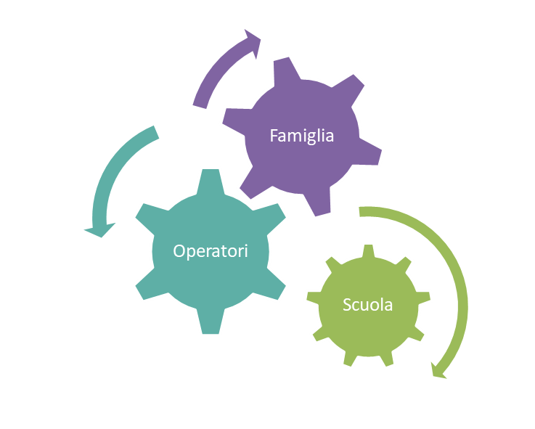
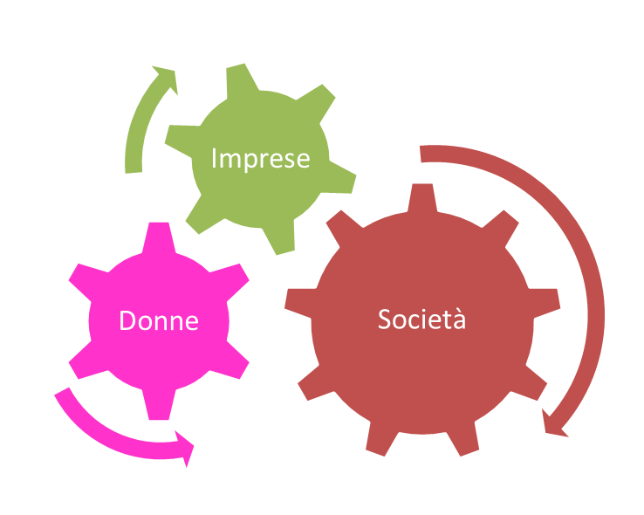
La Strategia per la promozione dell’occupazione femminile di Regione Lombardia intende attuarsi sia sul piano legislativo, sia su quello attuativo, attraverso interventi mirati non solo direttamente alla popolazione femminile, ma anche e soprattutto all’empowerment della società in generale e del mondo del lavoro per agire sulla componente culturale che determina gli stereotipi.
In questo modo ogni intervento darà forza e sarà il motore per innescare un processo efficace per la crescita e il miglioramento delle condizioni dell’occupazione femminile e, quindi, della società nel suo complesso.

Slide 43
Competenze e orientamento
Azioni di comunicazione per sensibilizzare e accompagnare
un cambiamento culturale nella società
Rivolte a orientatori, insegnanti, genitori per contrastare stereotipi legati a una visione tradizionale della divisione dei compiti di cura e del mondo del lavoro che influenzano le scelte formative delle bambine e delle ragazze.
Rivolte alle studentesse fin dall’infanzia (es. laboratori e campus estivi) al fine di contrastare stereotipi legati alle capacità e abilità di maschi e femmine e di accrescere la partecipazione femminile agli ITS e IFTS e ai corsi universitari tecnico-scientifici.
Azioni di formazione specifica per il personale dei servizi al lavoro e alla formazione
Rivolte a coloro che si occupano delle attività di matching tra domanda e offerta per diffondere una cultura priva di gender bias

Slide 44
Risultato occupazionale
Interventi di politica attiva del lavoro in settori strategici
a prevalente occupazione maschile
Promozione di partenariati tra imprese e operatori al lavoro e alla formazione per favorire l'inserimento delle donne nei settori strategici anche a prevalente occupazione maschile
Incentivi occupazionali
Contributi maggiorati per le imprese che assumono donne destinatarie di politiche attive del lavoro di Regione Lombardia.

Slide 45
Supporto alle imprese
Interventi di formazione in tema di benessere organizzativo,
diversity manager e welfare manager
Rivolti sia ai dipendenti delle imprese che ai professionisti e ai consulenti aziendali per garantire una corretta gestione del personale in tutti i processi aziendali, dalla pianificazione, ricerca, selezione, inserimento e mantenimento in azienda, fino allo sviluppo professionale e organizzativo.
Interventi per l'adozione di politiche aziendali finalizzate al benessere organizzativo e adeguate a ridurre il divario di genere
Contributi per l’adozione di nuovi piani di welfare aziendale, piani di flessibilità e innovazione organizzativa... e ora la Certificazione della parità di genere

Slide 46
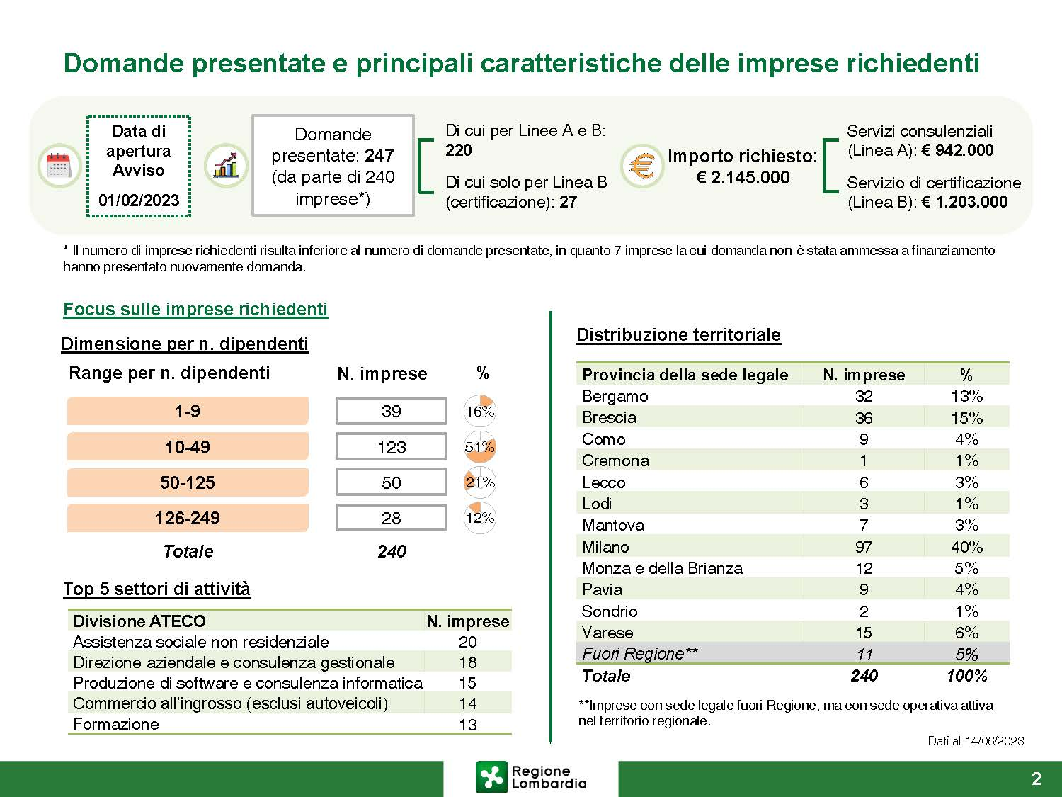

Slide 47
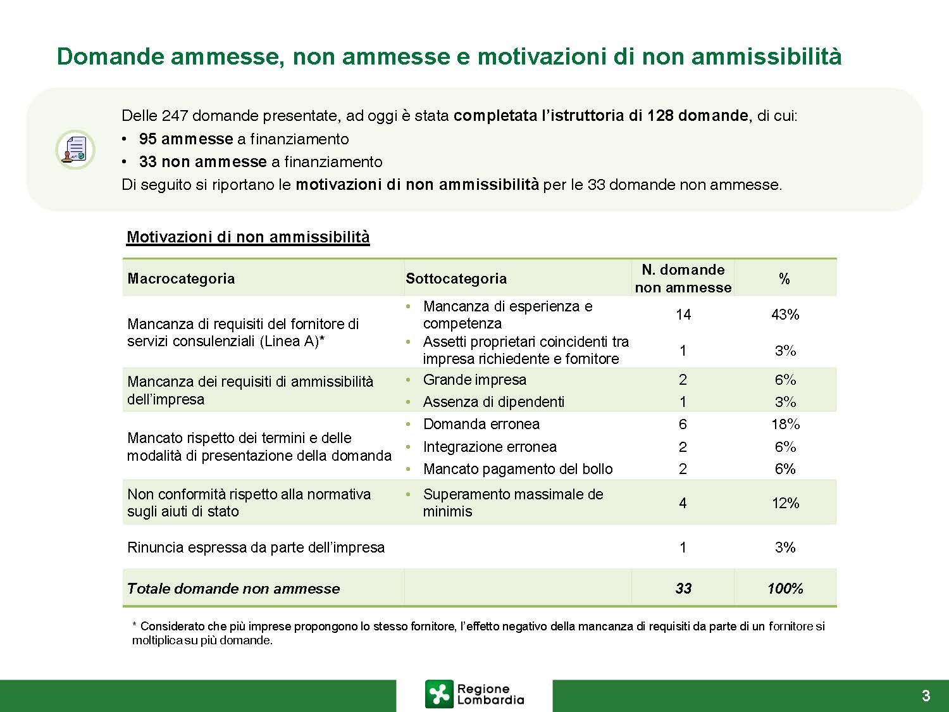

Slide 48
Bergamo, 22 giugno 2023
Evento di presentazione del bando di Regione Lombardia "Verso la certificazione della Parità di genere"
Evento di Presentazione
Parità di Genere UNI PdR 125:2022

Slide 49
Carla Ingoglia
Sviluppo e Gestione Bandi - Area Servizi alle imprese e al Territorio
Unioncamere Lombardia

Slide 50
Avviso pubblico
“Verso la certificazione della parità di genere”
Priorità 1 Occupazione
Obiettivo specifico ESO4.3. Promuovere una partecipazione equilibrata di donne e uomini al mercato del lavoro, parità di condizioni di lavoro e un migliore equilibrio tra vita professionale e vita privata, anche attraverso l'accesso a servizi abbordabili di assistenza all'infanzia e alle persone non autosufficienti
Azione c.1. Sostegno alla diffusione di sistemi di welfare aziendale

Slide 51
Obiettivi
Sostenere le micro, piccole e medie imprese lombarde nel percorso orientato al conseguimento della certificazione della parità di genere

Slide 52
Soggetti beneficiari
micro, piccola e media impresa (Regolamento (UE) n. 651/2014)
iscritti e attivi nel Registro delle imprese o essere titolari di partita IVA attiva
almeno un dipendente in pianta organica
sede operativa attiva o domicilio fiscale in Regione Lombardia
in regola con gli obblighi contributi previdenziali e assistenziali
in regola con la normativa sugli aiuti di Stato in regime di “de minimis”
in regola con le assunzioni in materia di collocamento mirato ai disabili
in regola con la trasmissione del Rapporto sulla situazione del personale di cui all’art 46 del Dlgs 198/2006
non essere in stato di fallimento, di procedura concorsuale, di liquidazione anche volontaria, di amministrazione controllata, di concordato preventivo o qualsiasi altra situazione equivalente secondo la normativa vigente

Slide 53
Linee di finanziamento
LINEA A : servizi di consulenza specialistica, finalizzati all’acquisizione di strumenti per l’impostazione di un sistema di gestione per la parità di genere che possa essere rinnovato e adattato nel tempo a mutate esigenze
LINEA B: servizio di certificazione della parità di genere

Slide 54
Dotazione finanziaria
LINEA A : € 4.000.000,00 LINEA B: € 6.000.000,00
È possibile richiedere esclusivamente il contributo sulla Linea di finanziamento B
Entrambi i contributi saranno riconosciuti al conseguimento della certificazione della parità di genere entro i 180 giorni solari dalla data di concessione del finanziamento
Per entrambe le linee di finanziamento, tutte le attività dovranno essere realizzate e le relative spese dovranno essere sostenute solo dopo la data di concessione del finanziamento
Per entrambe le linee di finanziamento il contributo non potrà superare l’80% delle spese ammissibili

Slide 55
Valore del voucher
Numero di dipendenti | Valore massimo del voucher per servizi consulenziali (Linea A) | Valore massimo del voucher per servizio di certificazione (Linea B)
da 1 a 9 dipendenti | 2.000 € | 2.000 €
da 10 a 49 dipendenti | 4.000 € | 4.000 €
da 50 a 125 dipendenti | 5.000 € | 7.000 €
da 126 a 249 dipendenti | 7.000 € | 9.000 €
L’erogazione del voucher avviene in un'unica soluzione a conclusione del processo di validazione della richiesta di liquidazione al conseguimento della certificazione.
Per entrambe le Linee di finanziamento il contributo pubblico erogato per ogni voucher non potrà superare l’80% delle spese ammissibili.

Slide 56
Conteggio dei dipendenti
Sono inclusi:
contratto di lavoro di diritto privato a tempo indeterminato o a tempo determinato (in entrambi i casi sia a tempo pieno, sia a tempo parziale)
contratto di apprendistato (ai sensi del D.Lgs. 81/2015)
soci-lavoratori di cooperative (sia che partecipino o non partecipino agli utili)
Sono esclusi:
tirocinanti
collaboratori d’impresa
lavoratori con contratto di somministrazione
lavoratori con contratto di lavoro intermittente
titolari di impresa e i componenti dei Consigli di Amministrazione.

Slide 57
Linea A
Servizi consulenziali di accompagnamento alla certificazione
La Linea di finanziamento A prevede un contributo per l’acquisto di servizi di consulenza specialistici a supporto delle imprese che intendano avviare le attività propedeutiche all’ottenimento della certificazione della parità di genere
Nella domanda di finanziamento è necessario indicare il fornitore individuato
Tali fornitori devono aver realizzato almeno tre attività/contratti per servizi di consulenza e/o formazione alle imprese per le tematiche inerenti l’Avviso
Tali attività/contratti devono essere state realizzate nell’ultimo triennio mobile a ritroso a partire dalla data di presentazione della domanda di finanziamento

Slide 58
Linea B
Servizio di certificazione della parità di genere
La Linea di finanziamento B prevede l’erogazione di un contributo per le spese di certificazione sostenute dalle imprese
Per richiedere il rilascio della certificazione della parità di genere, le imprese devono rivolgersi esclusivamente agli organismi di valutazione della conformità accreditati in questo ambito
L’elenco degli Enti accreditati è pubblicato nel sito di Accredia al link https://www.accredia.it/servizio-accreditato/sistemi-di-gestione-per-la-parita-di-genere/

Slide 59
C.1 Presentazione delle domande
Modalità: presentazione online tramite piattaforma informativa Bandi online www.bandi.regione.lombardia.it
Tempi: dalle 10.00 del 1° febbraio 2023 alle 17.00 del 13 dicembre 2024*
*salvo esaurimento della dotazione finanziaria.

Slide 60
FASE DI REGISTRAZIONE/ACCESSO
Le domande possono essere presentate previa registrazione e profilazione in Bandi Online, esclusivamente attraverso:
• SPID – Sistema Pubblico di Identità Digitale
• CNS – Carta Nazionale dei Servizi/CRS
• CIE – Carta di Identità Elettronica
FASE DI COMPILAZIONE
• Il soggetto richiedente deve compilare on line la domanda di finanziamento (Allegato A.3)
• Al termine della compilazione, deve scaricare la domanda di finanziamento generata automaticamente dal sistema e sottoscriverla elettronicamente
• Alla domanda di finanziamento deve essere allegata la documentazione richiesta dal bando
FASE DI INVIO DELLA DOMANDA
• La domanda deve essere perfezionata pagando l’imposta di bollo di € 16,00 tramite “pagoPA”
• La domanda deve essere trasmessa cliccando il pulsante “Invia al protocollo”
• Il sistema informativo rilascia automaticamente numero e data di protocollo

Slide 61
C.3 Istruttoria
C.3.a. Modalità e tempi del processo
Unioncamere Lombardia effettua l’istruttoria delle domande di finanziamento e comunica l’esito delle istruttorie
C.3.b. Verifica di ammissibilità delle domande
L'istruttoria formale è finalizzata a verificare la sussistenza dei requisiti di ammissibilità dei soggetti richiedenti
C.3.c. Integrazione documentale
• Unioncamere Lombardia si riserva la facoltà di chiedere chiarimenti e integrazioni
• La richiesta di integrazione avviene tramite il Sistema Informativo Bandi Online
• Le integrazioni devono pervenire entro 15 giorni solari dalla data della richiesta
C.3.d. Concessione del contributo e comunicazione degli esiti dell'istruttoria
La formalizzazione dell’istruttoria e la relativa concessione del contributo avverranno da parte di Unioncamere Lombardia tramite l’adozione di determine, con cadenza mensile, da parte del Responsabile del procedimento

Slide 62
C.4 Modalità e tempi per l’erogazione dell’agevolazione
C.4.a. Adempimenti post concessione
Entro 180 giorni solari consecutivi dalla data della determina di concessione del finanziamento, le imprese dovranno:
• realizzare e concludere tutte le attività connesse ai servizi di consulenza e di certificazione
• quietanzare tutte le fatture
Le attività connesse ai servizi di consulenza e di certificazione e le relative spese devono essere realizzate e sostenute solo successivamente alla data della determina di concessione del contributo.
C.4.b. Caratteristiche della fase di rendicontazione
Il soggetto beneficiario deve trasmettere la domanda di liquidazione con la documentazione prevista, attraverso il sistema informativo Bandi online, entro 210 giorni dalla data della determina di concessione del contributo
C.4.c. Variazioni progettuali e rideterminazione dei contributi
Dopo l’invio della domanda di voucher, pena la revoca del contributo, non sono ammesse variazioni progettuali (come il cambio del fornitore individuato per la linea di finanziamento a), né cambi della natura giuridica/forma societaria del beneficiario del contributo che comportino la modifica della Partita IVA/Codice Fiscale.

Slide 63

PER INFORMAZIONI E CHIARIMENTI SUL BANDO
Email: fseplus@lom.camcom.it

Slide 64
Bergamo, 22 giugno 2023
Evento di presentazione del bando di Regione Lombardia "Verso la certificazione della Parità di genere"
Evento di Presentazione
Parità di Genere UNI PdR 125:2022

Slide 65
Alberto Casirati
Responsabile Ufficio Amministrativo
Eurosintex SpA

Slide 66
Bergamo, 22 giugno 2023
Evento di presentazione del bando di Regione Lombardia "Verso la certificazione della Parità di genere"
Evento di Presentazione
Parità di Genere UNI PdR 125:2022

Slide 67
Rosalucia Tramontano
Responsabile inserimenti lavorativi
Cooperativa sociale Calimero

Slide 68
Bergamo, 22 giugno 2023
Evento di presentazione del bando di Regione Lombardia "Verso la certificazione della Parità di genere"
Evento di Presentazione
Parità di Genere UNI PdR 125:2022

Slide 69
Eventi di presentazione del Bando
28 Giugno
Como - Lecco
Lariofiere, via Resegone, Erba Dalle 15:00 alle 17:00
4 Luglio
Monza
Camera di Commercio, Piazza Cambiaghi 9 Dalle 15:00 alle 17:00
6 Settembre
Lodi
Sede Territoriale di Regione Lombardia, Via Haussmann, 7/11 Dalle 15:00 alle 17:00

Slide 70
Informazioni, registrazioni degli incontri e materiali su
https://www.unioncamerelombardia.it/
Sezione PROGETTI
  Valorizzazione del capitale umano
    Certificazione di genere

Slide 71
Bergamo, 22 giugno 2023
Evento di presentazione del bando di Regione Lombardia "Verso la certificazione della Parità di genere"
Evento di Presentazione
Parità di Genere UNI PdR 125:2022

